Slide 1
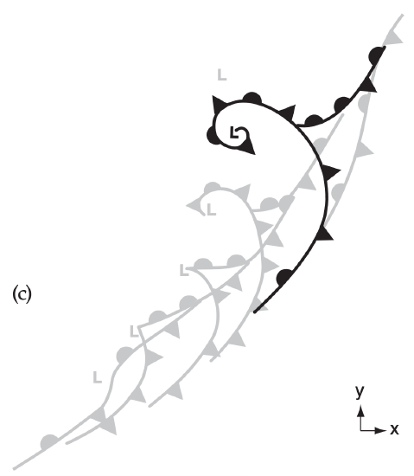
Frentes y Frontogenesis
Motivación
Definición
Cinemática
Identificación ++

Slide 2
Estructura tri-dimensional de la onda en Desarrollo
En este caso la advección fría bajo la VV hacen caer Z300
Superficie Isobarica
(e.g., 300 hPa)
Eje de Dorsal
t=2*dT
t=0
Eje de Vaguada
30°S
Advección de
aire cálido
Altura
Latitud
B
A
Advección de
aire frío
50°S
120W
Longitud
70W

Slide 3
Frontogenesis en el Hemisferio Sur

Slide 4
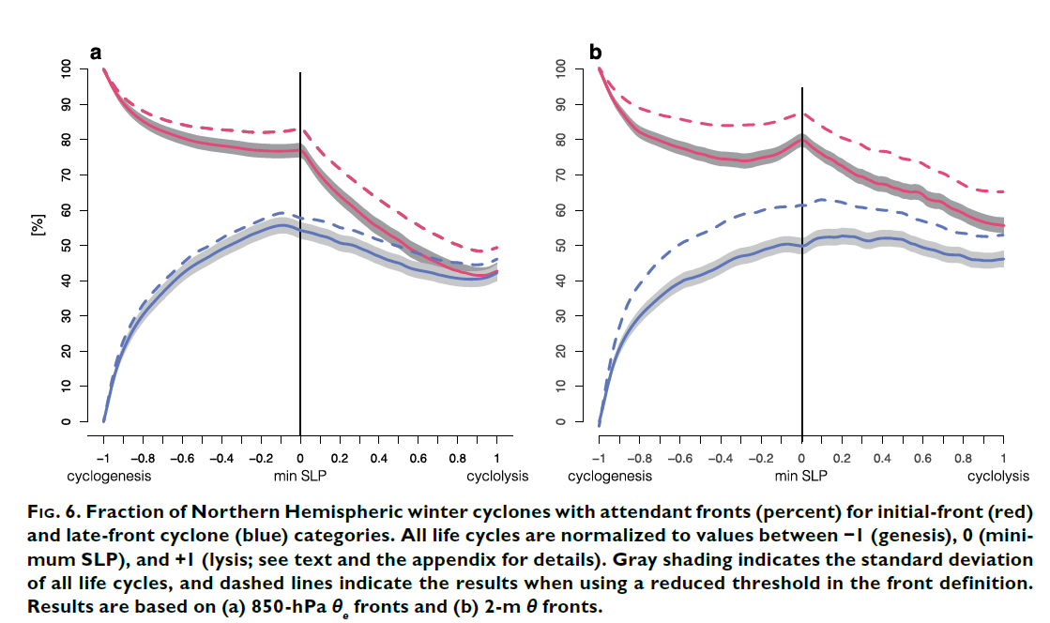

Slide 5
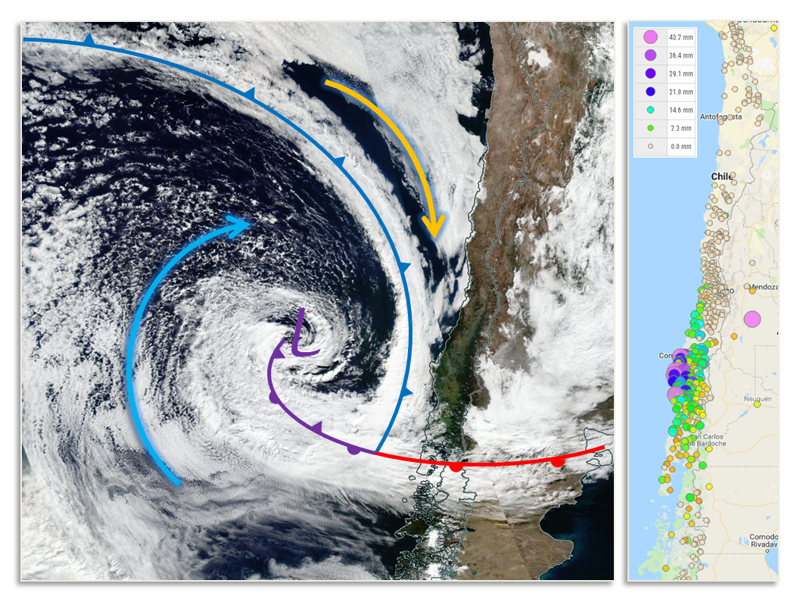
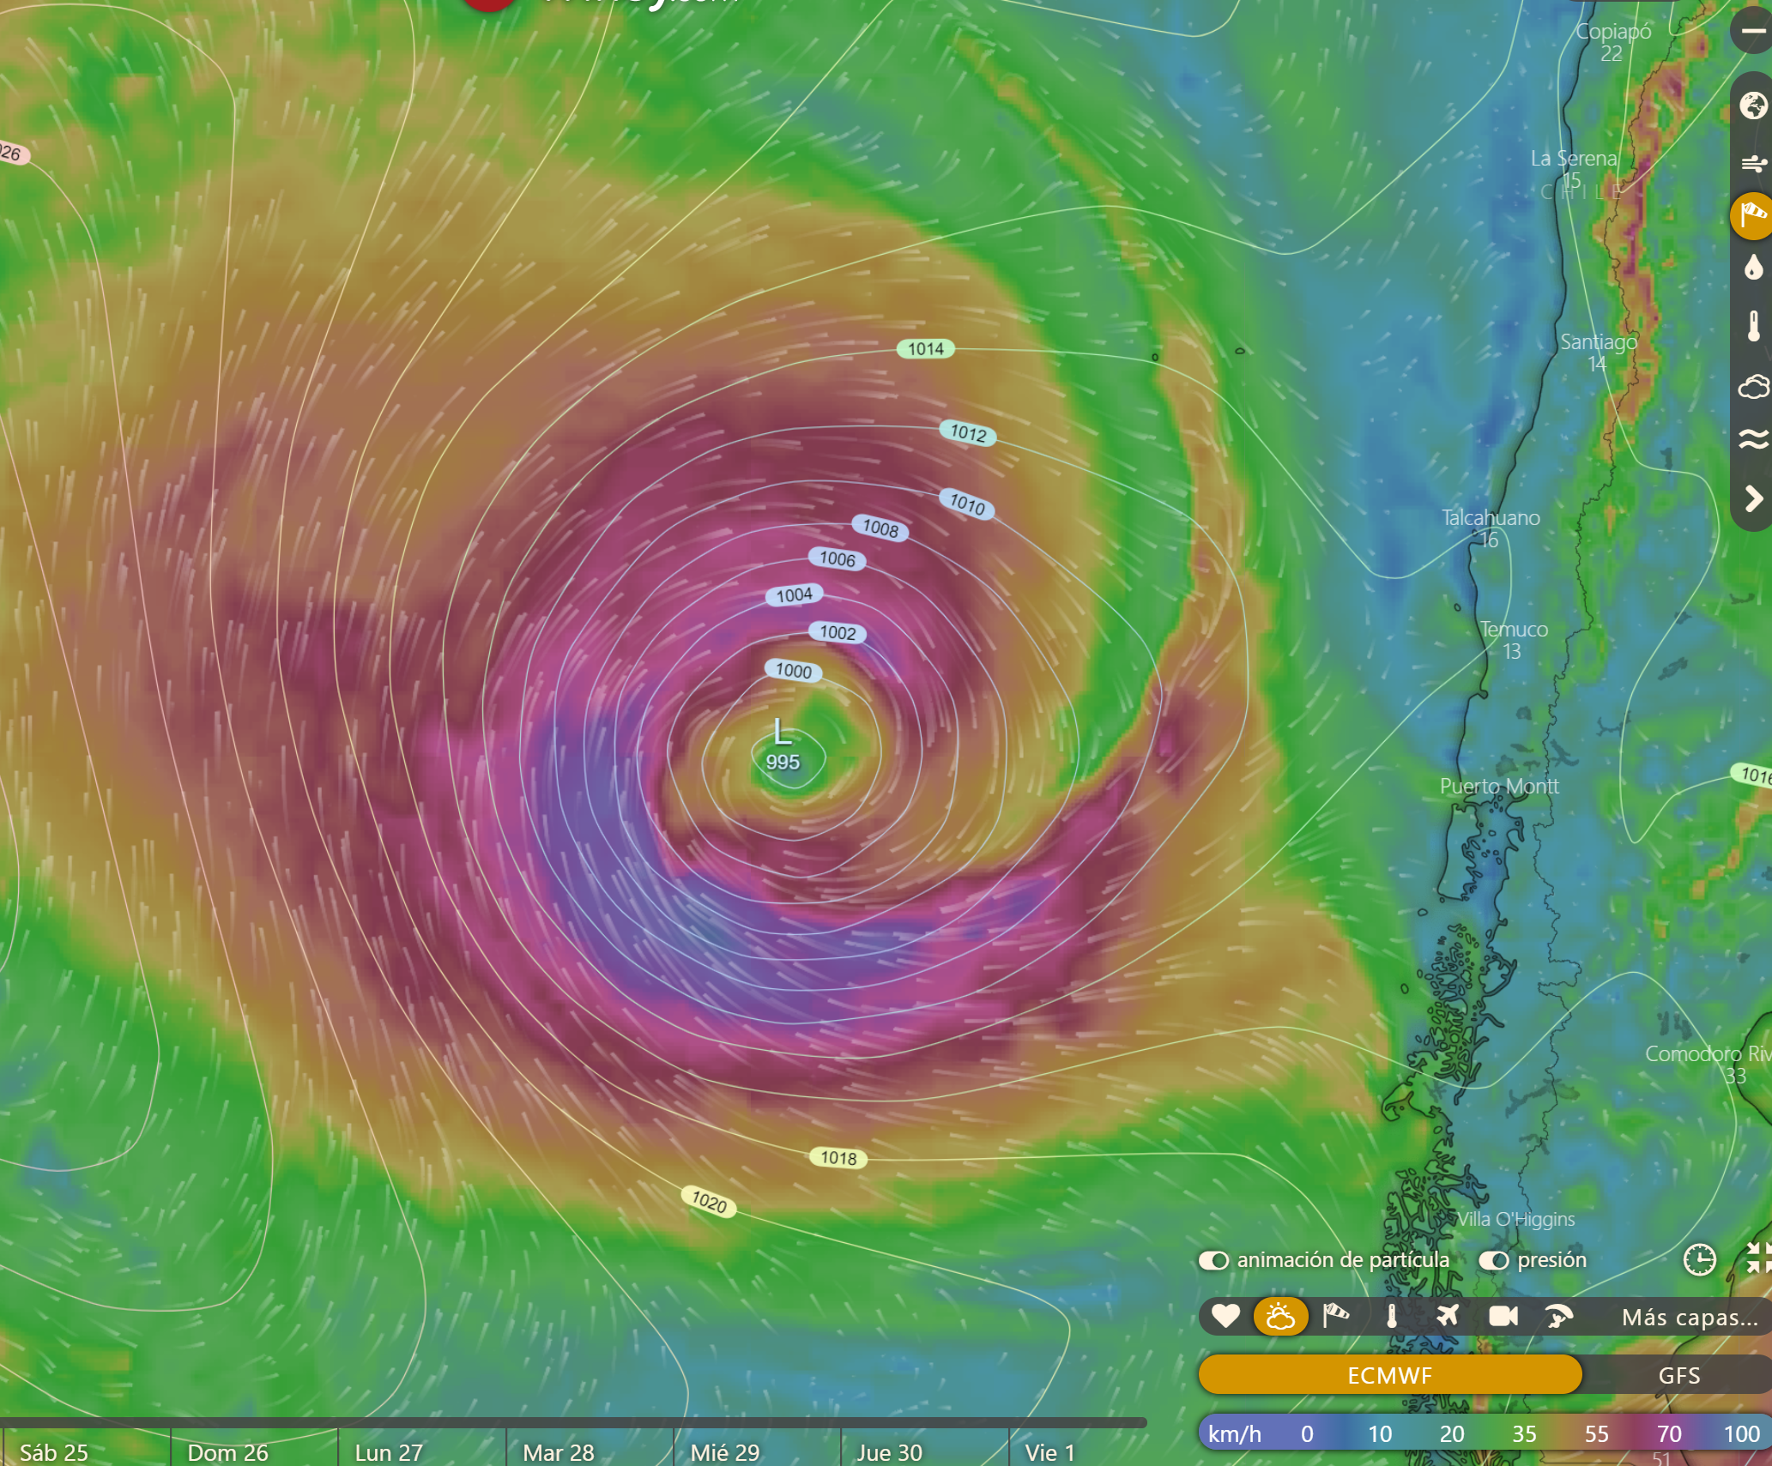
Frentes y Frontogenesis

Slide 6
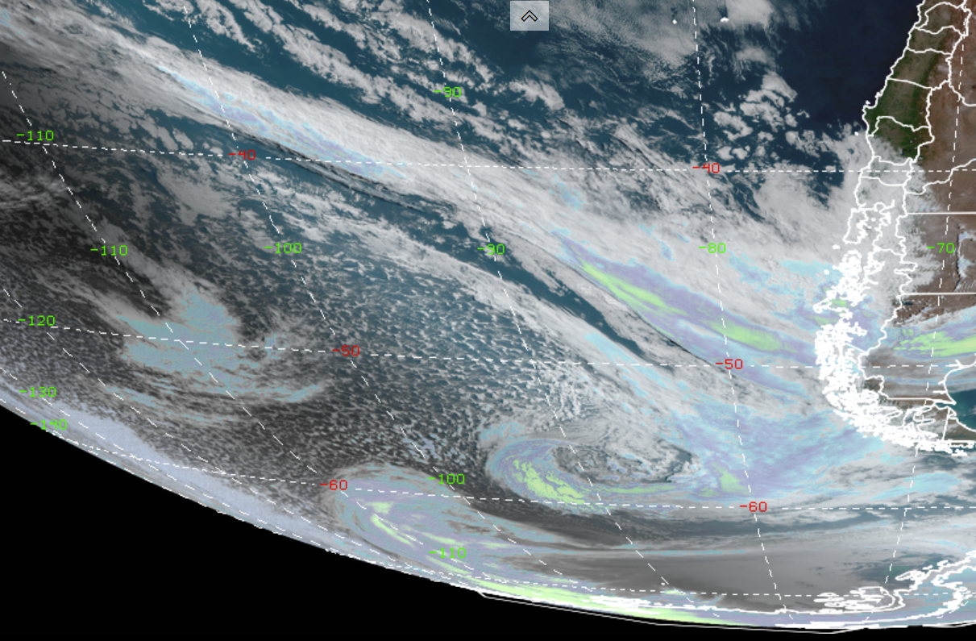
Dos frentes al precio de uno
Frentes y RA
11 Abril 2021 – 1410 UTC

Slide 7
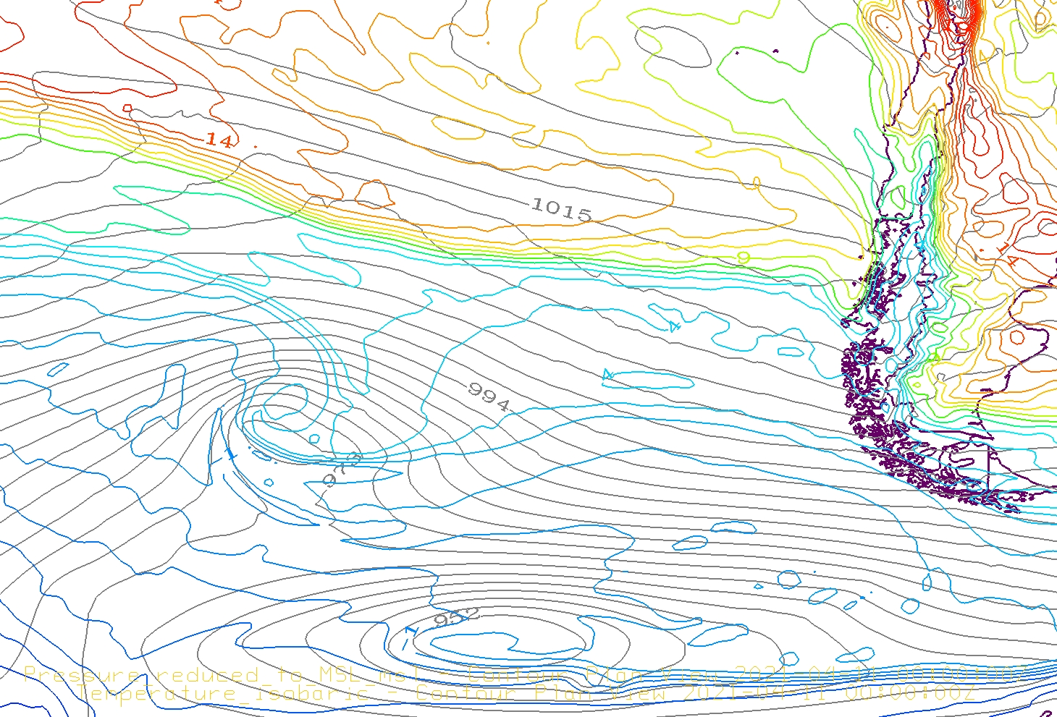







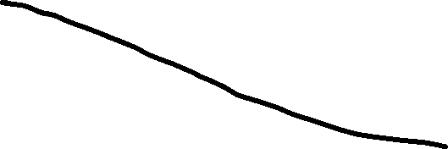

Slide 8
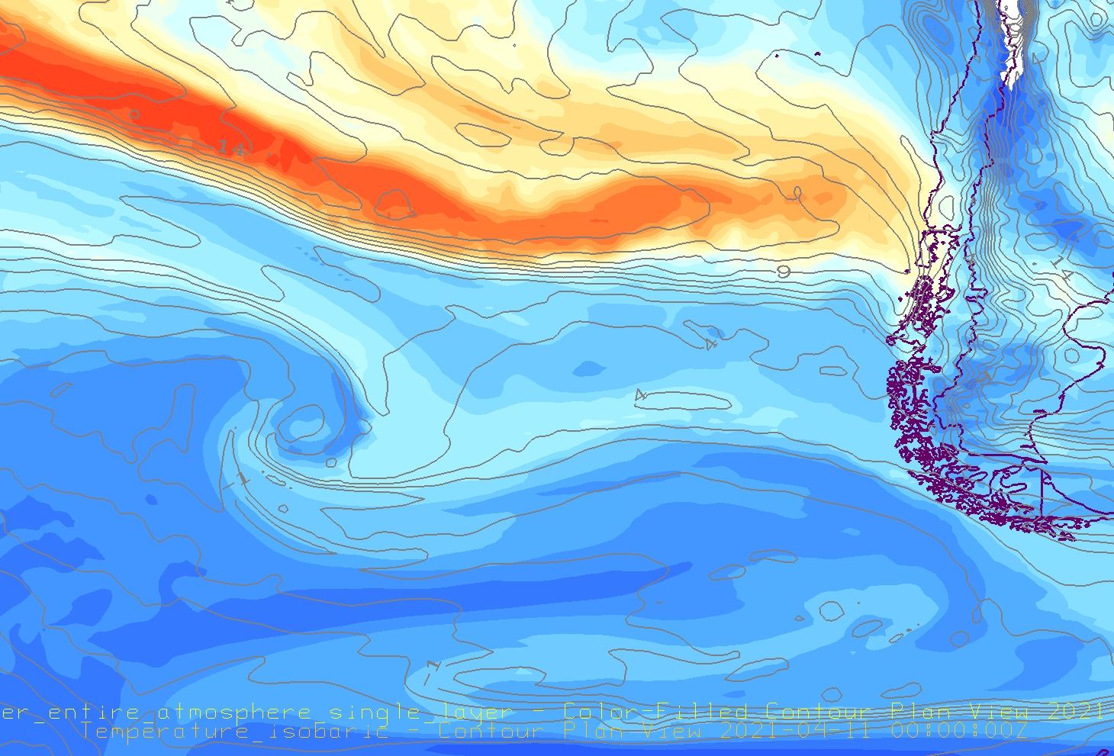

Slide 9
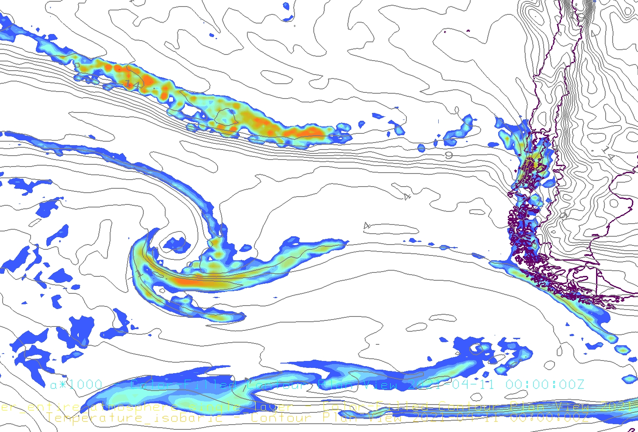

Slide 10
Frentes
Concepto de masas de aire: grandes extensiones (Lx ~ 1000 km) de la atmósfera, con características termodinámicas (θ,q) asociadas a las zonas de formación:
Source Region | Polar | Tropical
Land - continental (c) | cP (cold, dry, stable) | cT (hot, dry, stable air aloft; unstable surface air)
Water - maritime (m) | mP (cool, moist, unstable) | mT (warm, moist; usually unstable)
En este marco, los frentes representan las zonas de contacto entre masas de aire de distinto tipo.
Problemas con esta definición:
Masas de aire sufren importante modificación termodinámica y dinámica
Frentes reales no son una discontinuidad en (θ,q).

Slide 11
Frentes
Mas adecuadamente, definimos un frente como el margen cálido de una zona de fuerte contraste térmico. Estructuras de este tipo pueden encontrarse en la troposfera baja y alta. En algunos casos un frente en superficie (0-3 km) puede extenderse hasta la parte baja de la estratosfera).
El tipo de frente (frío, cálido, estacionario) depende del sentido de avance de este. Esta velocidad de propagación en general no coincide con la velocidad del viento en su entorno, y es del orden de 0-10 m/s.
Las zonas baroclínicas (o zonas frontales) tienen dimensiones transversales (cross-frontal) 50-200 km, donde ∂T/ ∂x ~ 5°C/100 km. Asumiendo que el frente se mueve “congelado” a 5 m/s, el gradiente anterior implica ∂T/ ∂t ~ 1°C/hr.
Por otro lado, las dimensiones longitudinales de los frentes (along-frontal) pueden alcanzar varios miles de km.

Slide 12


Zona baroclínica: Max. Gradiente de Temp.
Frente Frío: borde cálido de la zona baroclínica
2ºC 4ºC 6ºC
14ºC
16ºC
Lat
Lon
Temp.
5-10°C
50-200 km
Lon

Slide 13
Zona baroclinica: Max. Gradiente de Temp.
Frente Cálido: borde cálido de la zona baroclínica
2ºC 4ºC 6ºC
14ºC
16ºC
Lat
Lon
Temp.
5-10°C
50-200 km
Lon

Slide 14
Zona baroclinica: Max. Gradiente de Temp.
Frente Estacionario: borde cálido de la zona baroclínica
2ºC 4ºC 6ºC
14ºC
16ºC
Lat
Lon
Temp.
5-10°C
50-200 km
Lon

Slide 15
Cinemática de frentes
Por conveniencia, consideremos un frente orientado a lo largo del eje x. Las isotermas dentro de la zona frontal también son paralelas a x, pero fuera de esa zona, las isotermas podrían formar un ángulo con el eje x. La evolución de la zona frontal esta determinada por la ecuación:
d ∂θ ₌ ₋ ∂u ∂θ ₋ ∂v ∂θ ₊ ∂ω ∂θ ₋ ∂ ⎛ ∂θ ⎞
dt ∂y ∂y ∂x ∂y ∂y ∂y ∂p ∂y ⎜ ∂t ⎟
⎝ ⎠
Evolución gradiente 1D = S + C + T + DB
En general, si d(l∇θl)/dt > 0 → Frontogenesis (enfriar lo frío, calentar lo caliente) si d(l∇θl)/dt > 0 → Frontolisis (enfriar lo caliente, calentar lo frío)
2.5°C 5.0°C 7.5°C
y (v)
x (u)

Slide 16
S: Shear term (cizalle horizontal)
t=0
t=1 día
y (v)
x (u)
d ∂θ ₌ ₋ ∂u ∂θ ₋ ∂v ∂θ ₊ ∂ω ∂θ ₋ ∂ ⎛ ∂θ ⎞
dt ∂y ∂y ∂x ∂y ∂y ∂y ∂p ∂y ⎜ ∂t ⎟
∂u _{< 0} ∂θ _{> 0}
⎝ ⎠
d ∂θ
dt ∂y
→
0
∂y ∂y

Slide 17
C: Confluence term
t=0
t=1 día
Eje de confluencia
y (v)
x (u)
d ∂θ ₌ ₋ ∂u ∂θ ₋ ∂v ∂θ ₊ ∂ω ∂θ ₋ ∂ ⎛ ∂θ ⎞
dt ∂y ∂y ∂x ∂y ∂y ∂y ∂p ∂y ⎜ ∂t ⎟
⎝ ⎠
∂v _{< 0} ∂θ _{> 0}
∂y ∂x
d ∂θ
dt ∂y
→
0

Slide 18
T: Tilting term
z (w)
y (v)
d ∂θ ₌ ₋ ∂u ∂θ ₋ ∂v ∂θ ₊ ∂ω ∂θ ₋ ∂ ⎛ ∂θ ⎞
dt ∂y ∂y ∂x ∂y ∂y ∂y ∂p ∂y ⎜ ∂t ⎟
⎝ ⎠
∂ω _{> 0}
∂θ _{< 0}
d ∂θ
dt ∂y
→
0
∂y
∂p

Slide 19
DB: Diabatic Term
z (w)
y (v)
Reducción de la radiación solar incidente en sfc. y enfriamiento por evaporación tiene un efecto frontogenético en superficie.
¿ Frontogenesis o Frontolisis ?

Slide 20
En un caso mas real…todos los terminos actuan en conjunto pero con magnitud variable.
10°C
S>0 C~0
6°C
B
2°C
S~0 C>0

Slide 21
Modelo cinemático
Asume que la temperatura es un escalar pasivo. Cambios en el campo térmico no modifican el campo de velocidad. Consideremos solamente término de confluencia.
d(∂θ/∂y)/dt = -(∂θ/∂y)*(∂v/∂y)
Supongamos además que (∂v/∂y) = constante = k =10 m/s (1000 km)⁻¹ Entonces, podemos integrar la ecuación anterior:
(∂θ/∂y) = (∂θ/∂y)₀exp(k*t)
Lo cual indica que la intensidad del frente se duplicara (en verdad aumentara un factor de 2.72) en alrededor de un día….en un caso real, el frente duplica su intensidad en unas pocas horas…modelo cinemático es insuficiente.

Slide 22

Modelo dinámico
Consideremos una zona de confluencia pura en la troposfera alta
Líneas de corriente Geopotencial
Isotacas Max ff
1
En 1: du/dt = f(v-v_{g}) = fv_{ag}

Slide 23


Modelo dinámico
Circulación ageostrofica en altura genera celda de circulación en plano x-z
Condición inicial
^{v}ag
J
w
w
^{Z}700
Advección
Advección cálida
fría
DIV
CONV
CONV
v_{g}
^{v}ag
v_{g}

Slide 24

Modelo dinámico
Circulación ageostrofica en altura genera celda de circulación en plano x-z
Condición final
^{v}ag
J
w
w
^{Z}700
Advección
Advección cálida
fría
DIV
CONV
CONV
v_{g}
v_{g}

Slide 25
Identificación de frentes
Aunque la definición de un frente se realiza en base a las isotermas (en una superficie isobárica o a nivel del mar), también colaboran en su identificación:
Gradientes fuertes de humedad y velocidad vertical
Mínimo relativo de presión superficial (vaguada a lo largo del frente)
Máximo relativo de vorticidad relativa a lo largo del frente
Confluencia a lo largo del frente
Fuerte cizalle horizontal del viento
Cambios rápidos de nubosidad y precipitación

Slide 26
Caso 13 Abril 2021 00 Z
GFS 0.25° 0h-fct

Slide 27
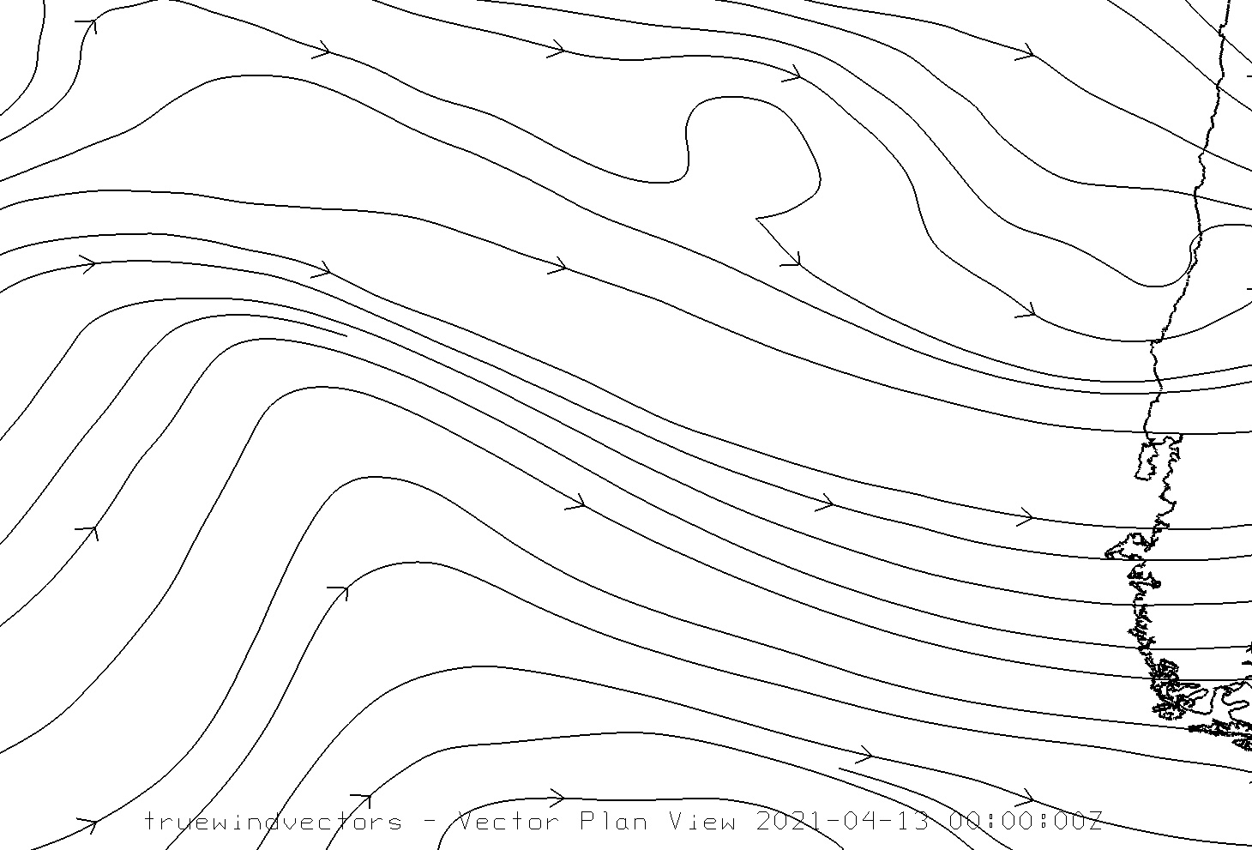



Slide 28
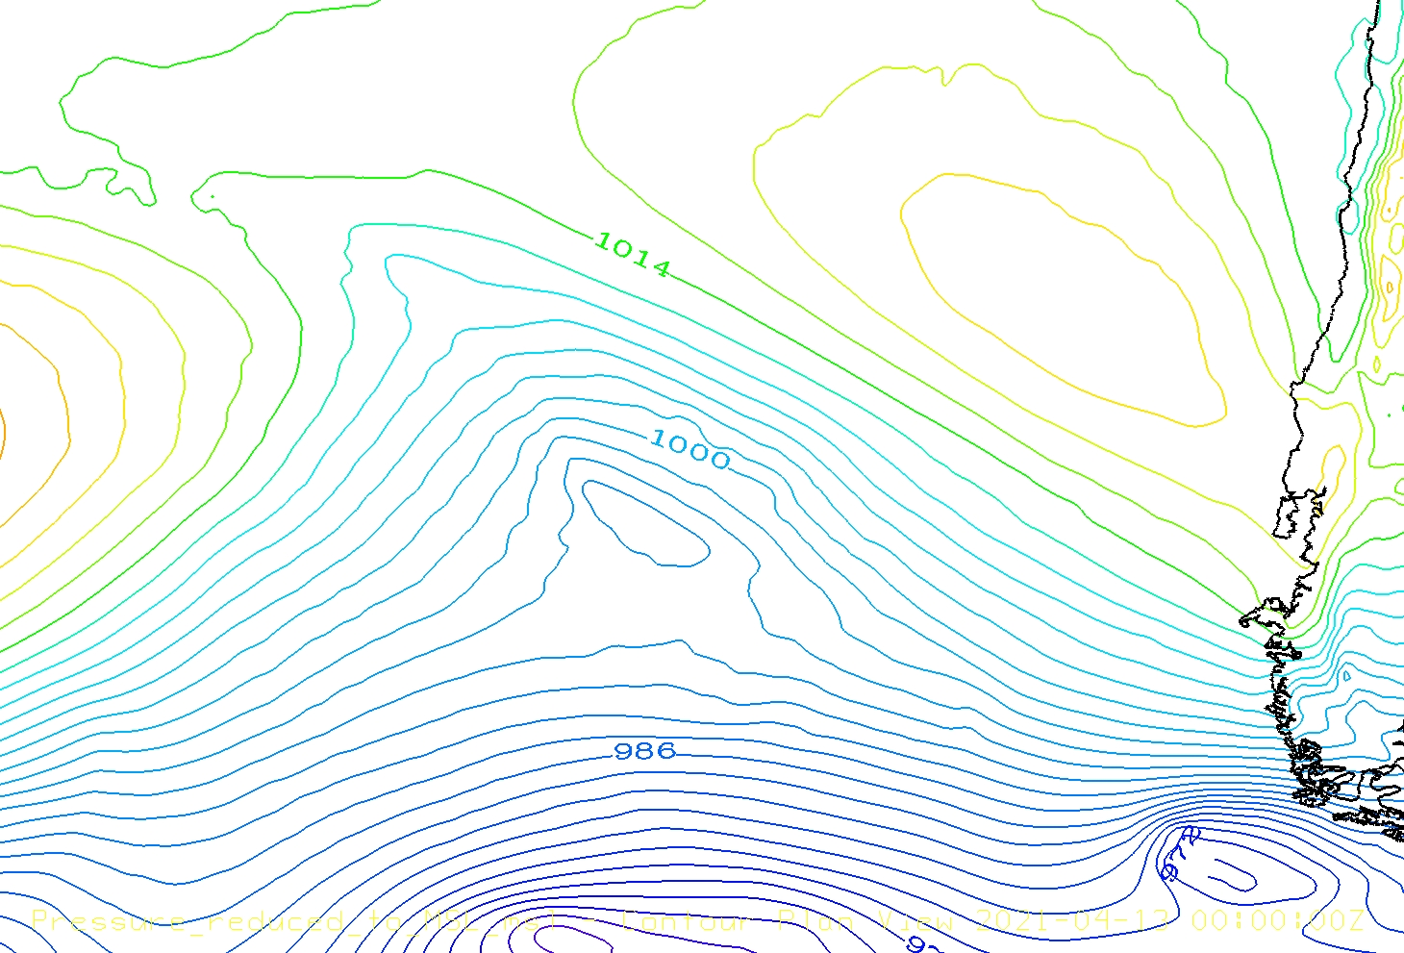



Slide 29
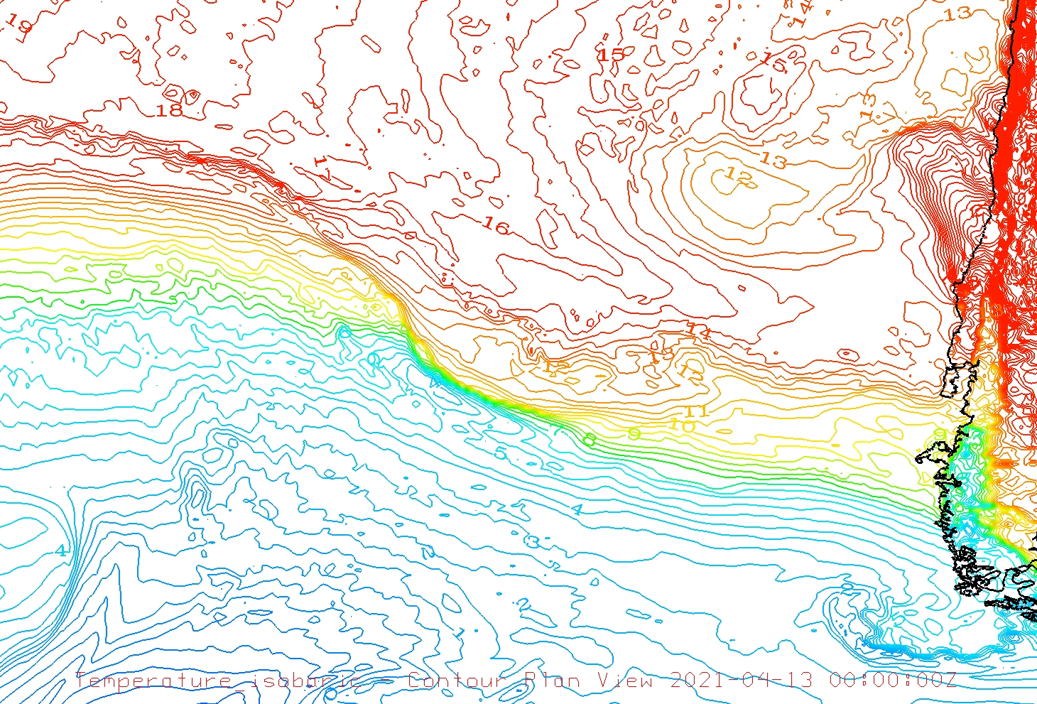


Slide 30
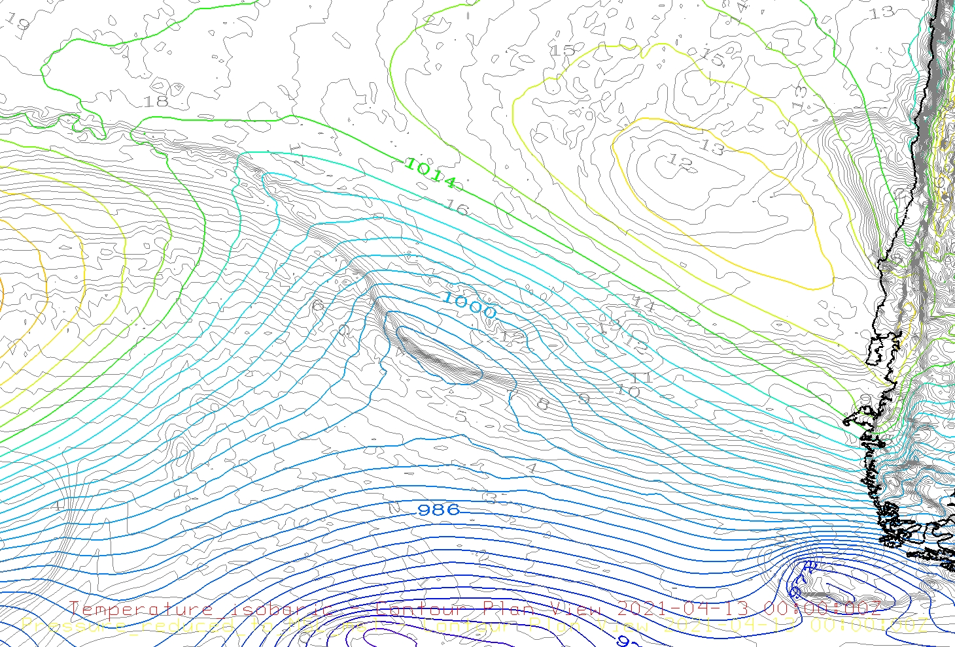



Slide 31
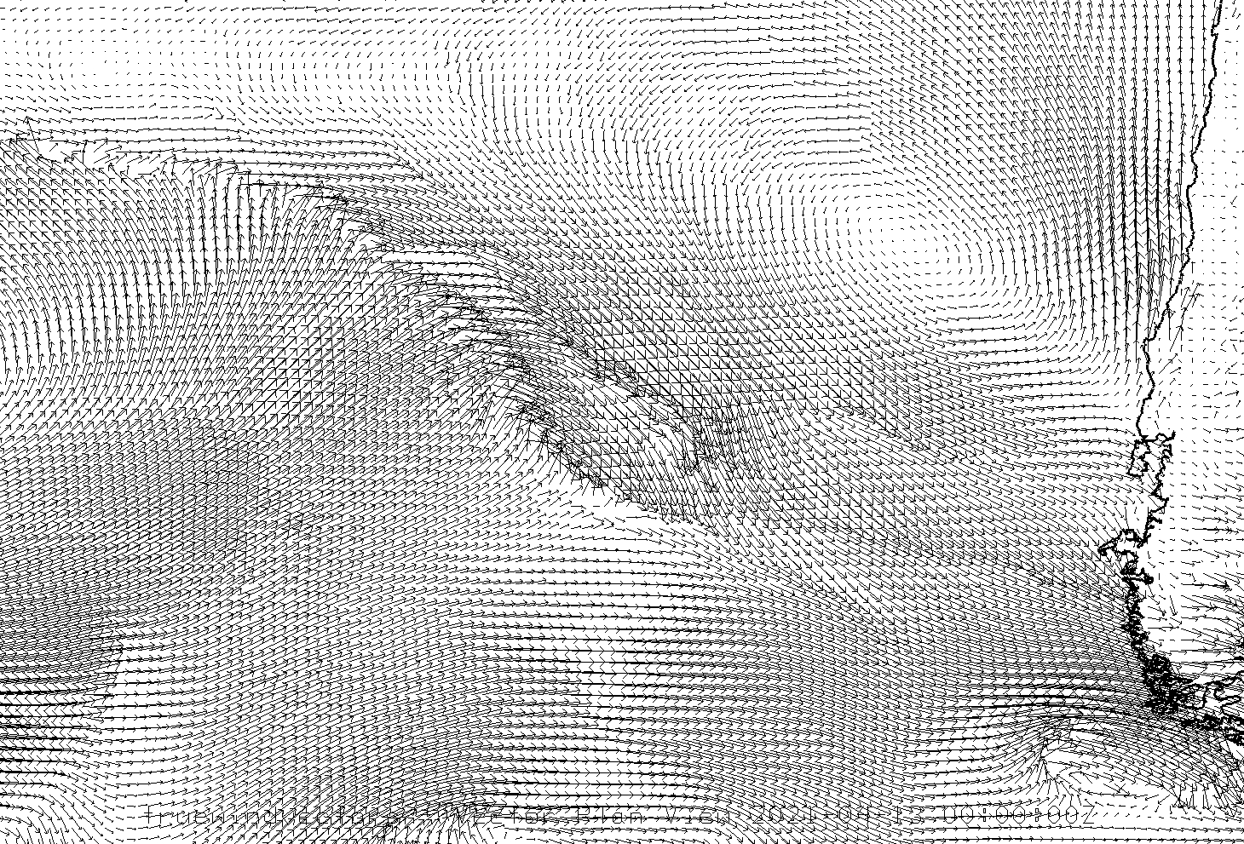


Slide 32
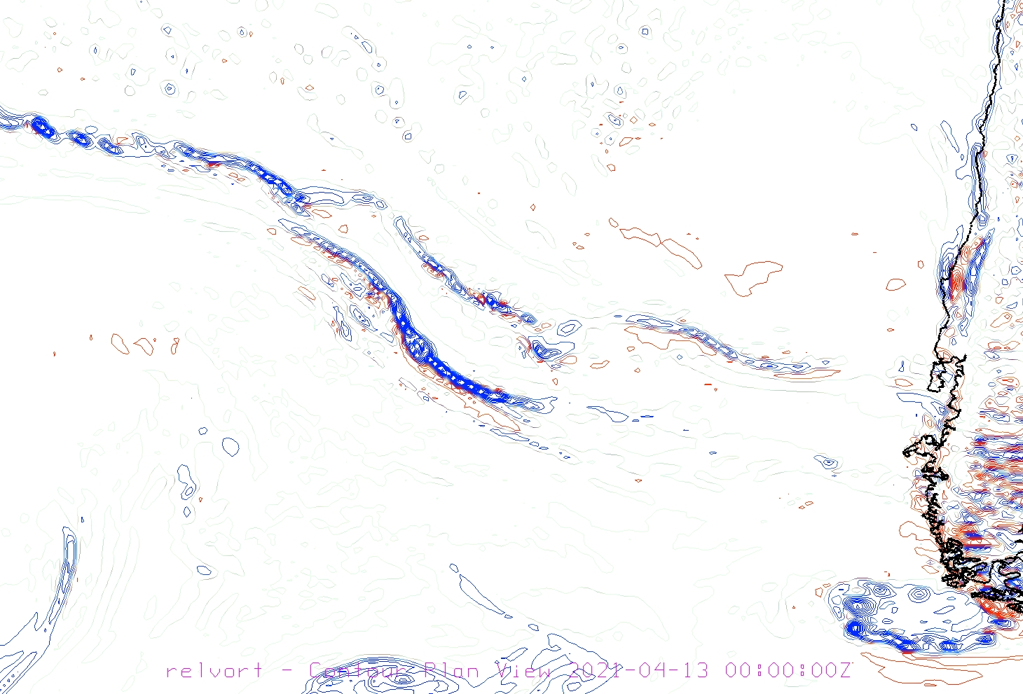


Slide 33
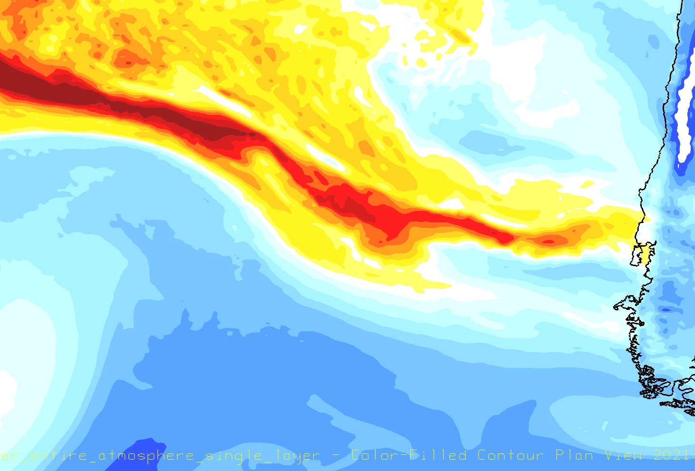



Slide 34
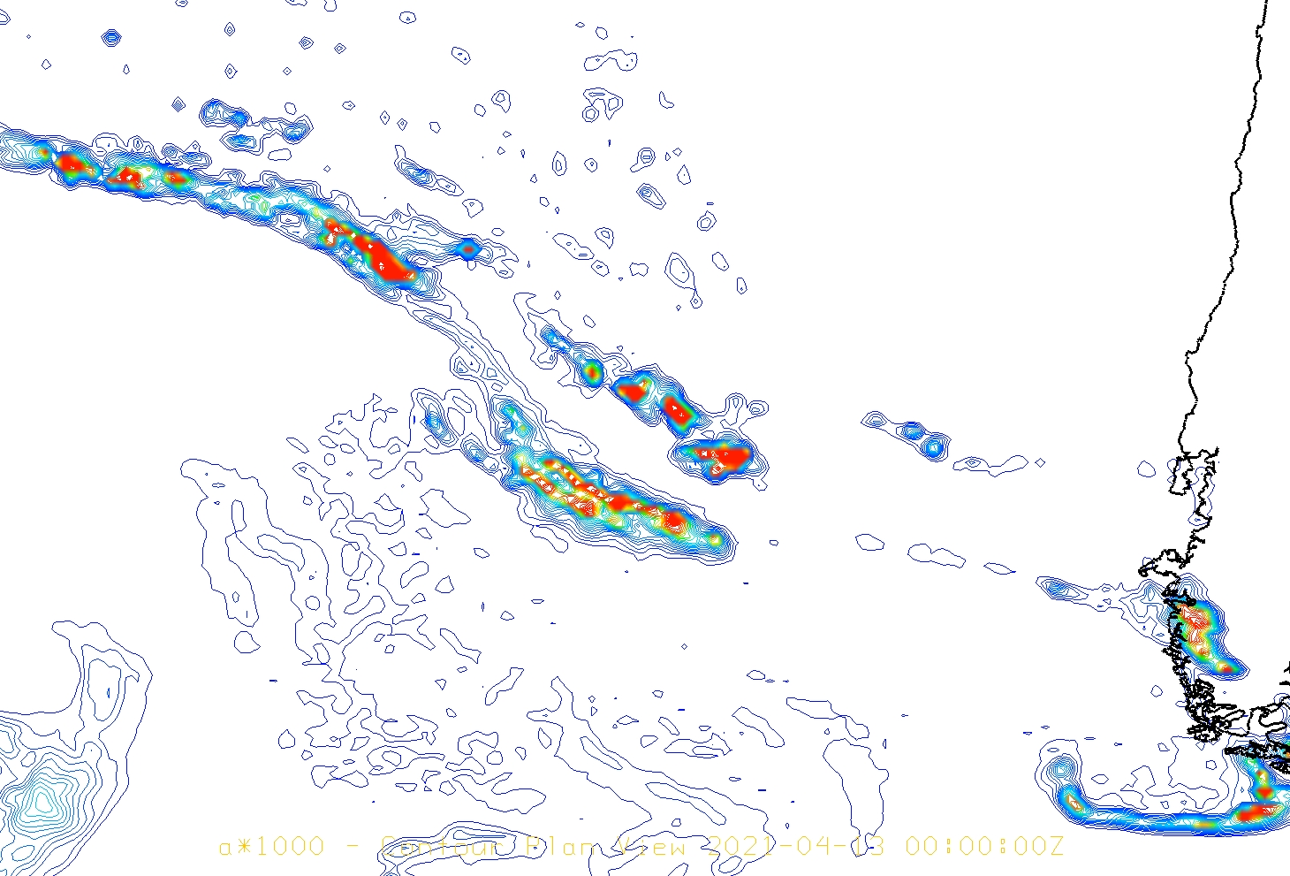

Slide 35





